Slide 1
Наш бессмертный полк
МБДОУ «Ужурский детский сад №1 «Росинка»
Группа «Подсолнушки»
Воспитатель: Баринова О.А.

Slide 2
Современные дети очень мало сегодня знают об ужасах военных лет. Задача нас, взрослых, не дать померкнуть славе и подвигам нашего народа, победившему в этой войне. Таким образом, возникла важность и необходимость ознакомления детей с историей военных лет, а так же углубление знаний о своих прадедах, прошедших ужасы войны, и всего народа.
В связи с этим возникла идея создать «Наш Бессмертный полк» Участники - прадеды наших воспитанников.

Slide 3
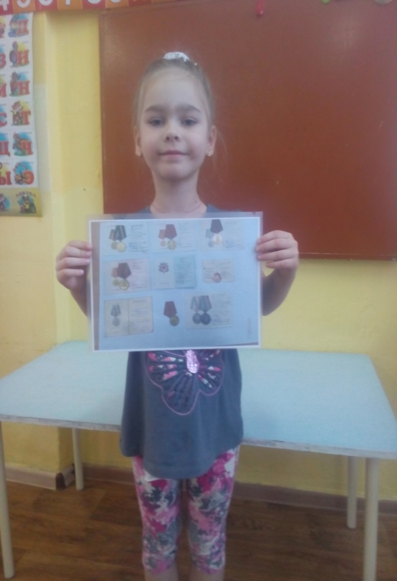
Участники : Ивашкина Соня

Slide 4
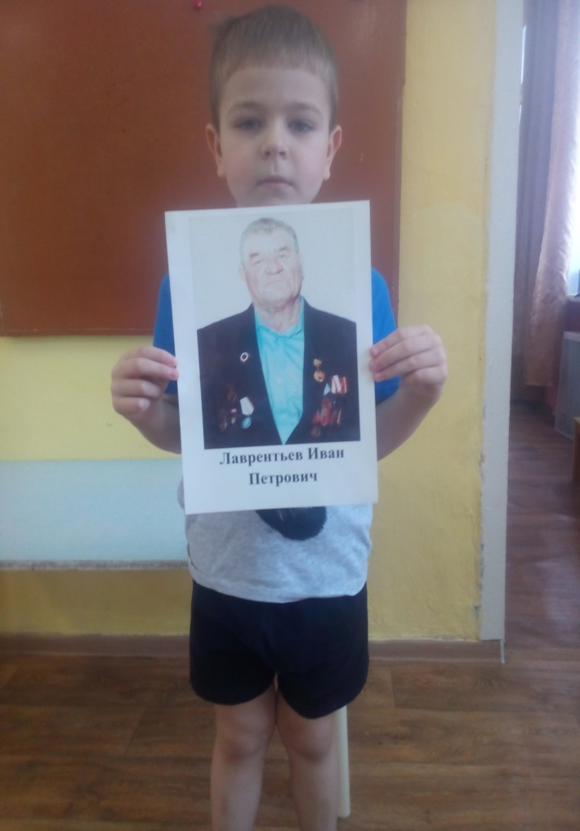
Кипорова Ксения, Лаврентьев Кирилл

Slide 5
Гр. «Подсолнушки»

Slide 6
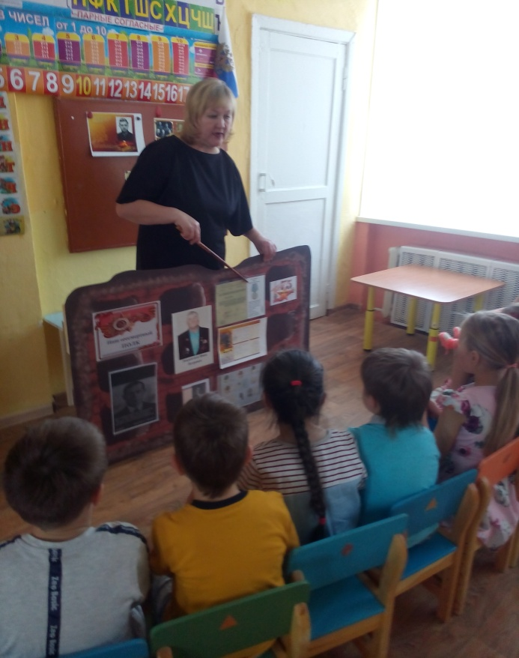
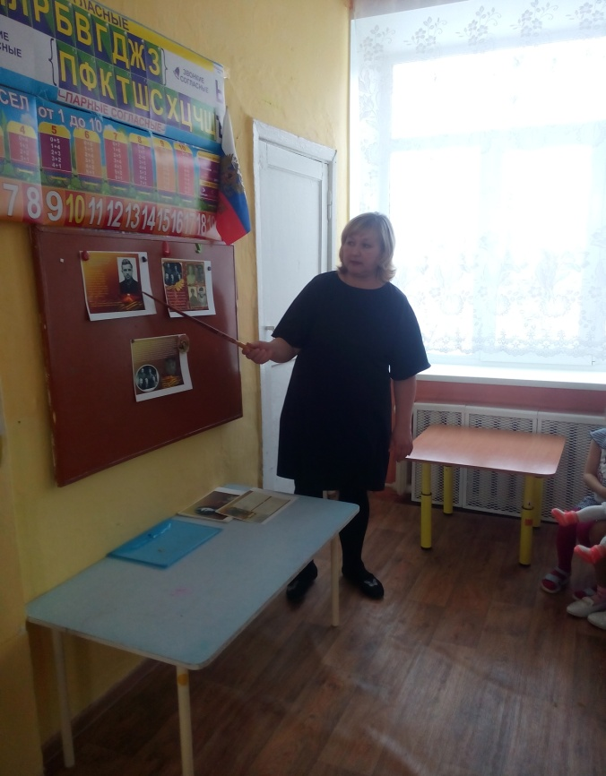
Воспитатель: Баринова О.А. Рассказ воспитателя о своем дедушке фронтовике.

Slide 7
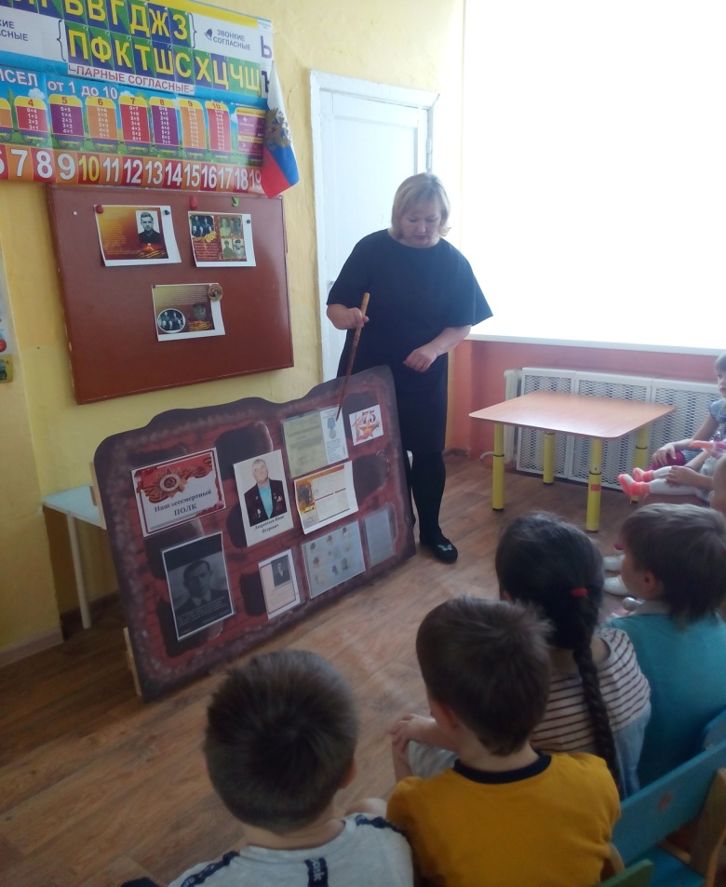

Slide 8
Дети рассказывают о своих прадедах

Slide 9
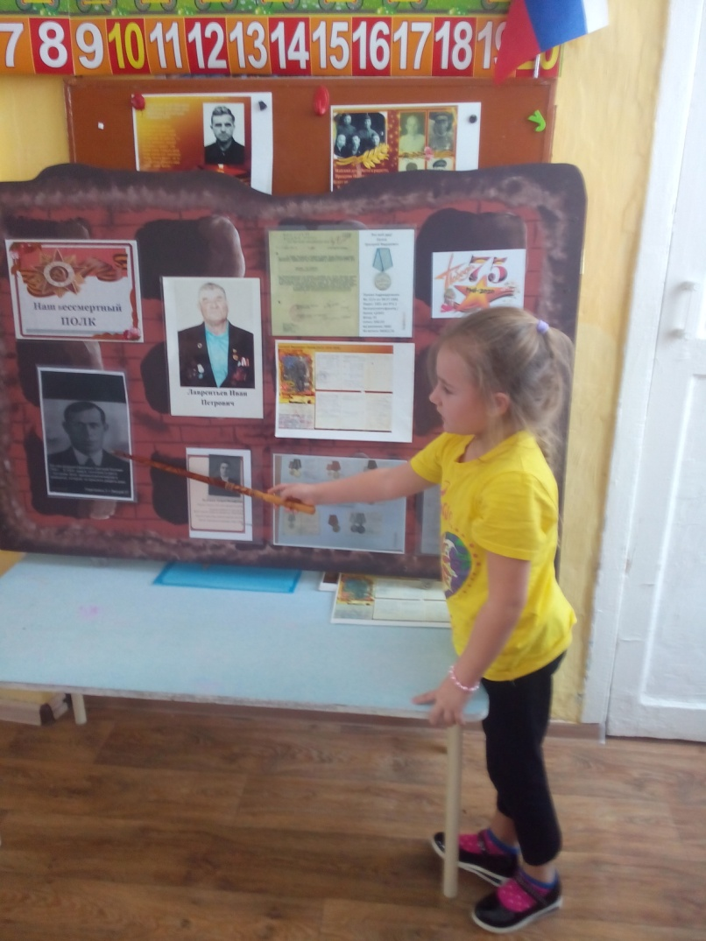

Slide 10
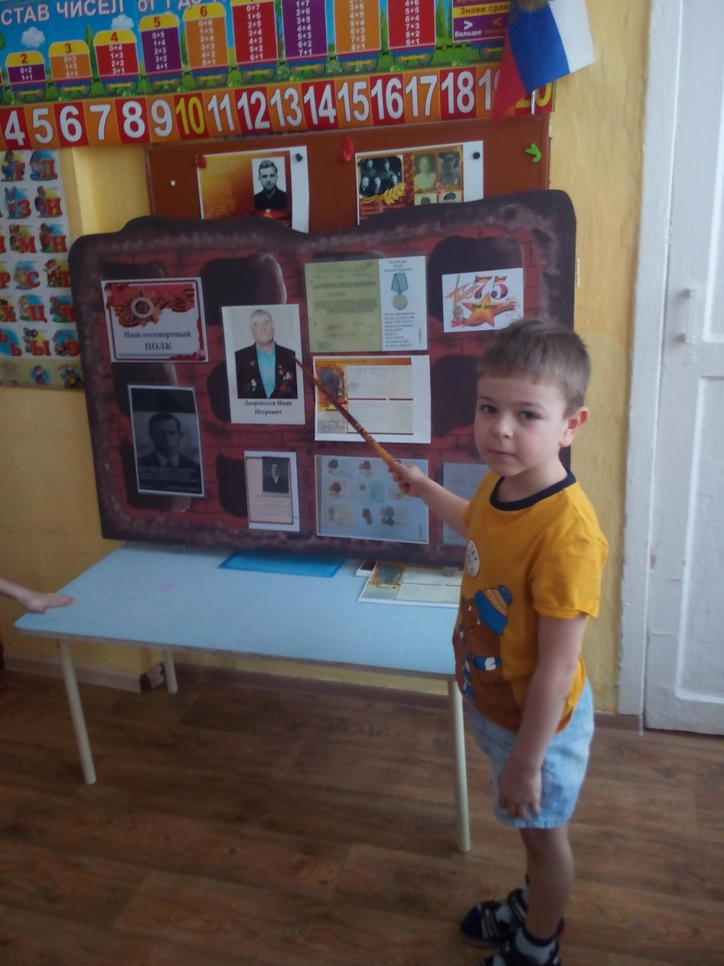

Slide 11
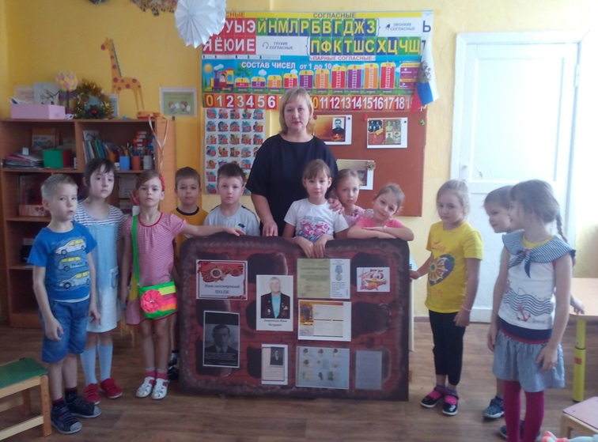

Slide 12
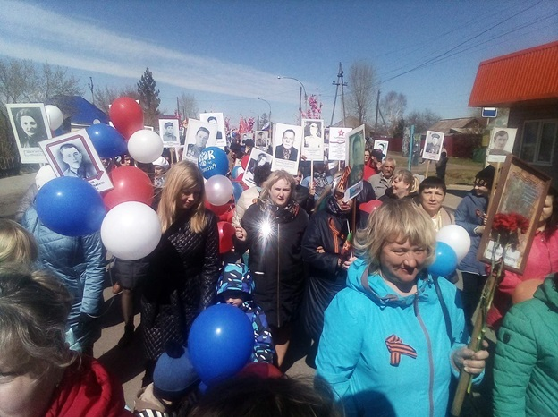
Участие взрослых в шествии «Бессмертный полк» (онлайн)

